Slide 1
Unity를 활용한 드론 배송시스템 구현
2조 : 김현우
김범진
김창기
안종원

Slide 2
01
프로젝트 개요
02
프로젝트 구현 과정
03
프로젝트 결과

Slide 3
1
프로젝트 개요

Slide 4
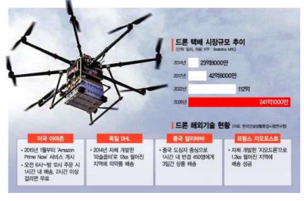
동기
전 세계적으로 배달, 배송 등 물류 산업에서 드론 활용의 중요성이 점차 증가함에 따라 드론 택배 시장규모 증가 및 해외 관련 기술 개발 증가

Slide 5
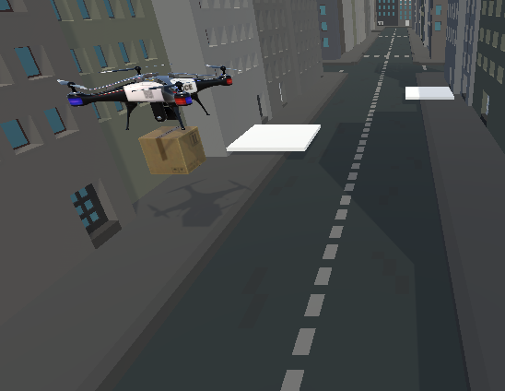
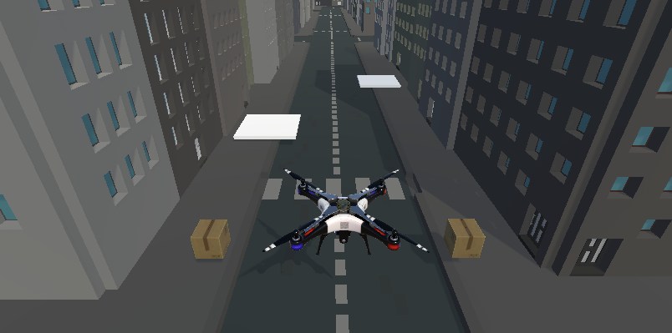
프로젝트 구현목표
두개의 물체를 일직선상에서 랜덤하게 생성되는 타겟에 순서대로 배송하는 것을 목표로 한다.

Slide 6
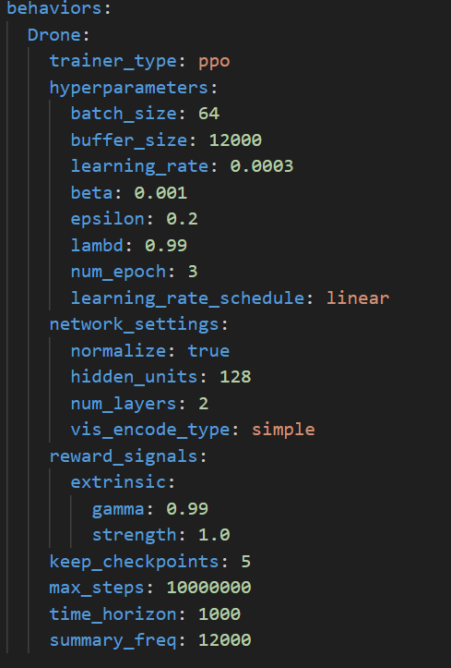
강화학습 기법
PPO(Proximal Policy Optimization)
PPO 알고리즘의 정책 업데이트 방식은 이전의 모델과 현재 모델을 비교해서 더 나은 방향으로 학습이 진행되는 방식이기 때문에 학습 성능의 점진적인 향상을 보장하고, 이로 인해 보상이 점진적으로 증가하므로 타 알고리즘보다 교착상태가 덜 발생한다.
PPO의 batch size를 크게하고, time horizon을 높이면 좀 더 안정적인 배송이 가능했다.

Slide 7
2
프로젝트 구현과정

Slide 8


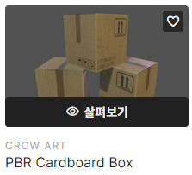
프로젝트 구현과정
실습에서 사용한 ‘City Voxel pack’과 ‘Drone free pack’을 그대로 사용하고 배송할 물체는 ‘PBR Cardboard Box’ 에셋사용. 배송위치는 직접 구현.

Slide 9
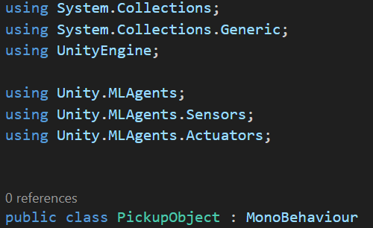
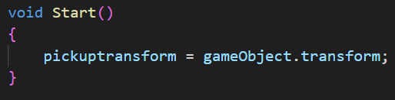
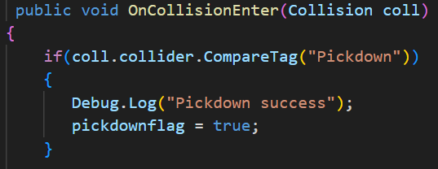
프로젝트 구현과정
PickupObject 스크립트를 새로 구성해서 에이전트가 물체를 PickDown 할 수 있도록 구성
Pickdown으로 태그된 오브젝트와 충돌시
pickdownflag를 true로 바꿔 배송을 완료한 상태를 표시

Slide 10
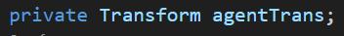
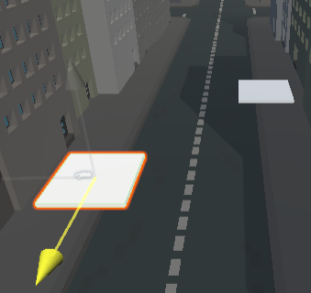
프로젝트 구현과정
State :
1. 드론 에이전트의 위치 좌표
2. 랜덤으로 생성되는 배송 목적지의 위치 좌표 (x,y,z)
Z축 방향으로만 -40에서 0사이에서 랜덤으로 보도블럭 위에 배송 목적지가 배치되도록 한다.

Slide 11
프로젝트 구현과정
State :
3. 각 오브젝트와 드론 사이의 거리

Slide 12
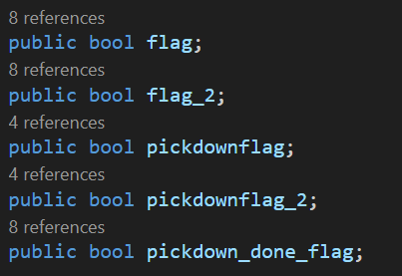
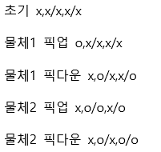
프로젝트 구현과정
State :
4. 다섯개의 플래그 변수
초기에는 모든 플래그가 false로 시작하고 두개의 물체의 픽업 여부과 픽다운 여부에 따라 true와 false로 바뀜

Slide 13
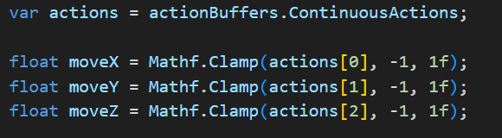
프로젝트 구현과정
Action:
Action은 x, y, z축 방향으로의 연속적인 이동
Mathf.Clamp 함수를 통해 입력값을 지정한 최솟값, 최댓값의 범위로 잘라서 사용

Slide 14
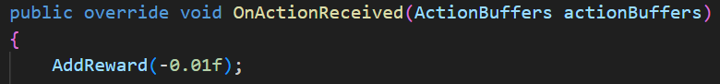
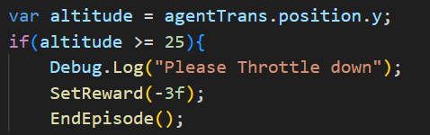
프로젝트 구현과정
Reward:
매 스텝마다 -0.01의 reward : 에이전트가 타겟에 빨리 도달했을 때 보상의 총합이 크게한다.
일정고도 이상이 되면 -3의 reward, 에피소드 종료

Slide 15
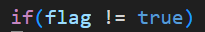
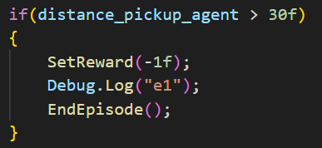
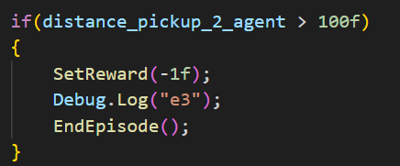
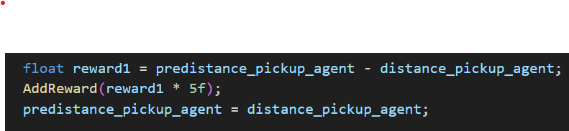
프로젝트 구현과정
에이전트가 물체를 PickUp한 상태가 아닐때
배송할 물체와의 거리가 일정 거리 이상이 되면 error 알림 출력 후 -1의 reward, 에피소드 종료
물체와의 거리 변화량에 5를 곱한만큼의 reward: 에이전트가 물체와 가까워지도록 한다.

Slide 16
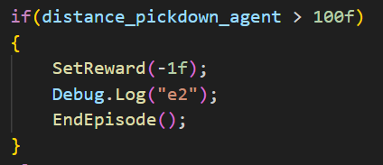
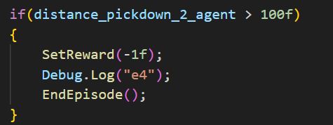
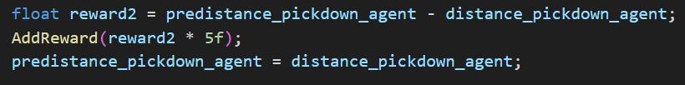
프로젝트 구현과정
Pickup 후 목적지와의 거리가 너무멀어지면 -1의 reward, 에피소드종료
목적지와의 거리 변화량에 5를 곱한만큼의 reward: 에이전트가 목적지와 가까워지도록 한다.

Slide 17
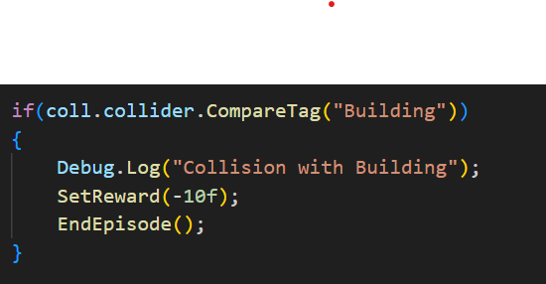
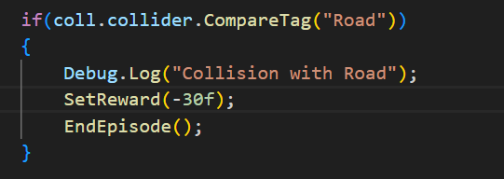
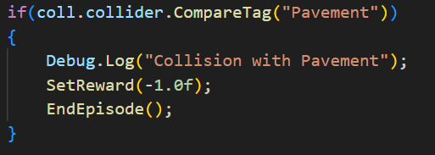
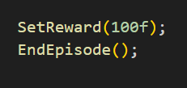
프로젝트 구현과정
Agent가 장애물(빌딩, 도로, 보도)와 충돌 시 – reward 값 부여 후 에피소드 종료
목표지점에 object들이 모두 배송 완료 되었을 시 reward 값을 100 부여 후 에피소드 종료

Slide 18
3
프로젝트 구현결과

Slide 19
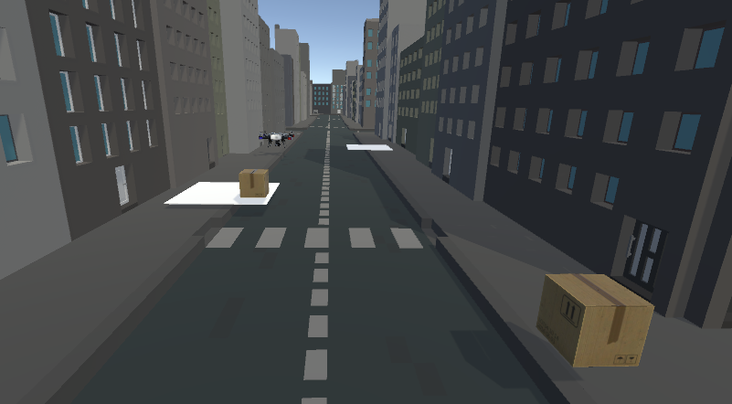
프로젝트 구현결과
PPO 알고리즘으로 강화학습 수행 결과 시간이 지날수록 드론 에이전트가 물체를 Pickup 하여 목적지에 성공적으로 도달함을 확인할 수 있었다.

Slide 20
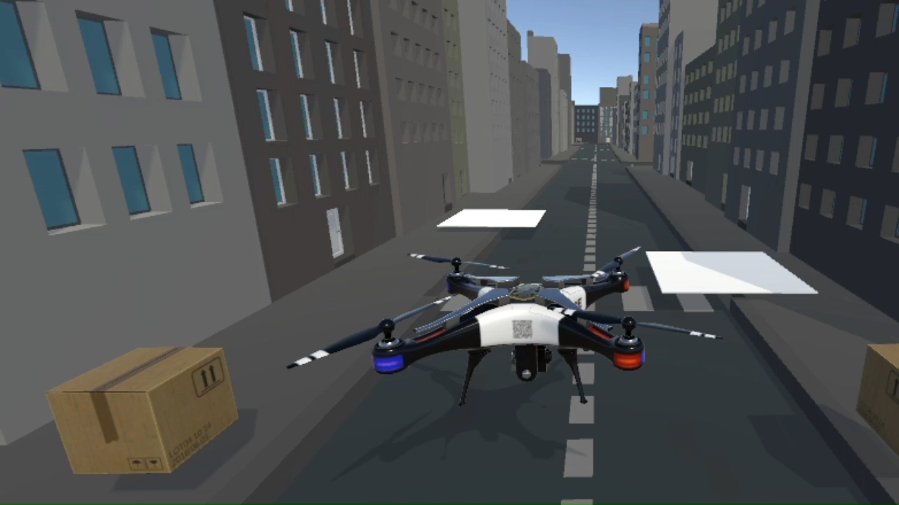
프로젝트 구현결과
PPO 알고리즘으로 강화학습 수행 결과 시간이 지날수록 드론 에이전트가 물체를 Pickup 하여 목적지에 성공적으로 도달함을 확인할 수 있었다.

Slide 21
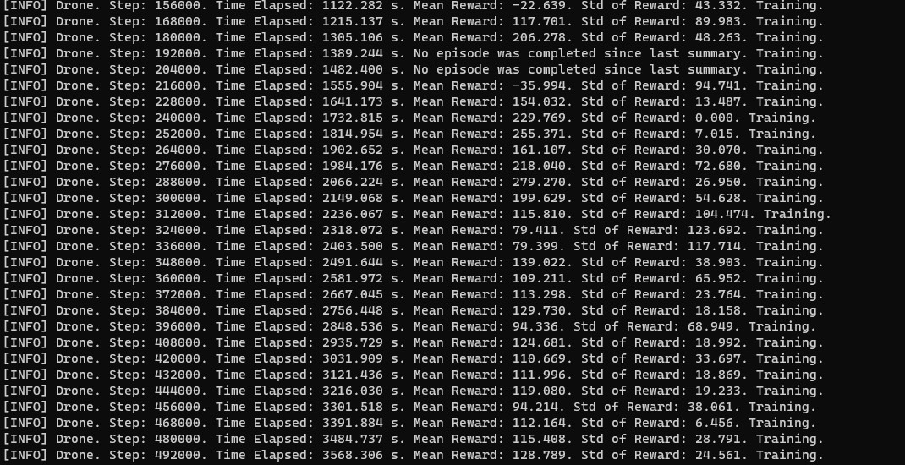
프로젝트 구현결과
Step이 지남에 따라 Mean Reward 또한 증가함을 확인.

Slide 22
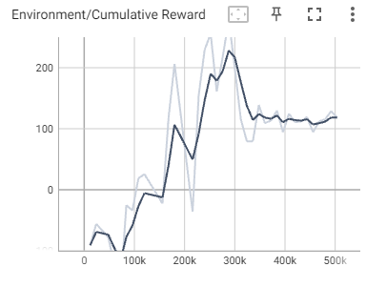
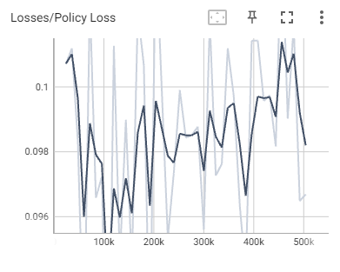
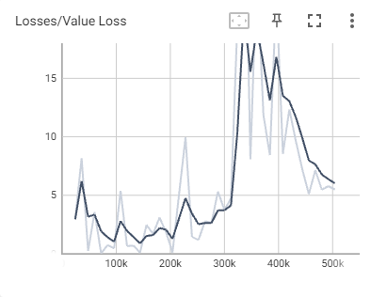
프로젝트 구현결과
Tensorboard로 확인 결과 loss 값의 변화가 다소 불안정하지만 전반적으로 reward 값은 대체적으로 일정한 값만큼 증가하는 경향을 보이는 것을 확인할 수 있음

Slide 23
감사합니다

